Slide 1
Meccanica Delle Vibrazioni ReversePendolum Control
Alfano Emanuele
Badalamenti Filippo
Soccio Leonardo
Vitti Gabriele

Slide 2
Cosa vedremo nella presentazione
Obiettivo di progetto
Fisica agente
Simulazione Matlab
Modello di Controllo
Modello e identificazione di un motore DC
Realizzazione Meccanica-Elettronica-Software
Encoder, Accelerometro, Giroscopio
Dimostrazione sperimentale

Slide 3
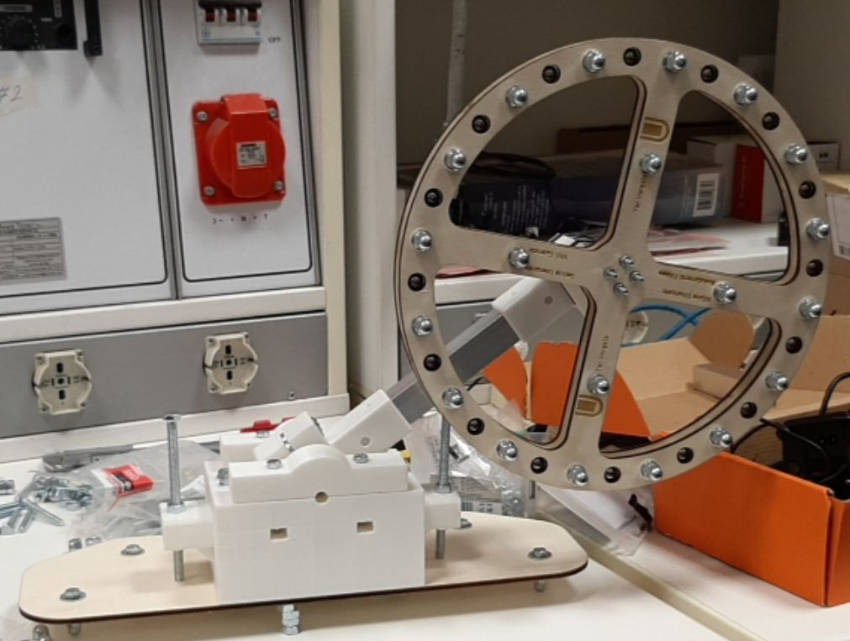
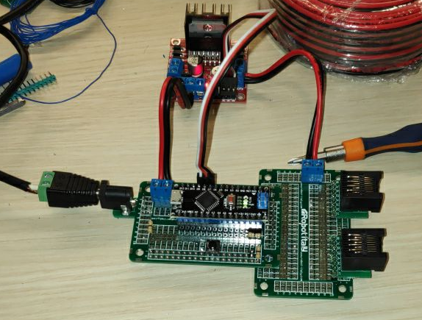
Obiettivi di progetto
Scopo del progetto è la realizzazione di un pendolo inverso, avente come ingresso di controllo il MOMENTO ANGOLARE generato da un disco montato alla sua estremità
Il feedback di controllo è dato dall’uso di:
Accelerometro
Giroscopio
Encoder magnetico
Il controllo è affidato ad un Arduino Nano operante in real-time

Slide 4
Roadmap di lavoro
Analisi Teorica
Acquisto Componenti
Progettazione meccanica
Creazione di un simulatore su Matlab
Arrivo Componenti
Sperimentazione Elettronica
Creazione di una struttura per il Controllo
Scrittura delle API di lettura dei sensori
Saldatura della scheda Elettronica
Setup della stazione di debug e sperimentazione
Analisi Matlab dei dati
Stima di un modello
Calcolo dei parametri di controllo
Implementazione Reale del controllo

Slide 5
Progettazione Meccanica

Slide 6
Analisi delle equazioni del moto
Il pendolo inverso è formato da un’asta incernierata su una delle due estremità e l’altra collegata a una massa. Esso è detto inverso in quanto la massa si trova al di sopra del centro di rotazione.
Lo scopo del progetto è quello di controllare il pendolo e posizionarlo in verticale, cioè nel suo punto di equilibrio instabile.
Il sistema è formato fondamentalmente da tre parti:
Il pendolo;
Il disco di controllo;
Il motore.
Per poterle dimensionare si analizzeranno i momenti in gioco.

Slide 7
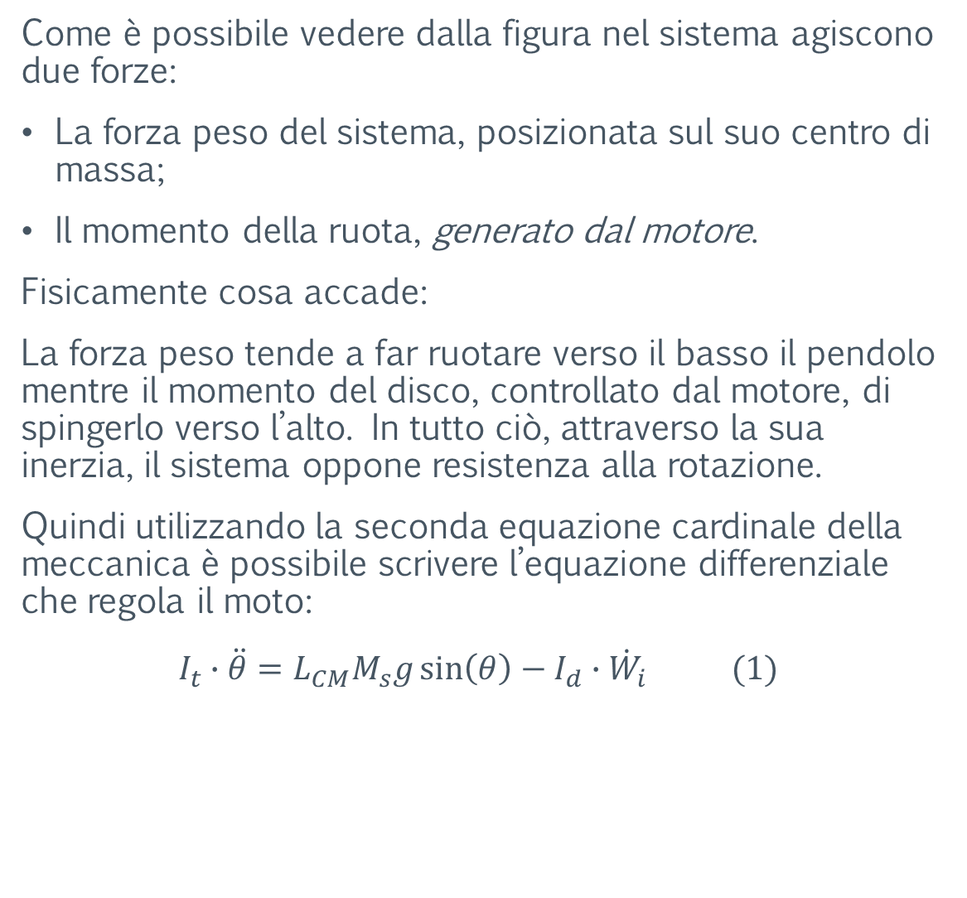
Come è possibile vedere dalla figura nel sistema agiscono due forze:
La forza peso del sistema, posizionata sul suo centro di massa;
Il momento della ruota, generato dal motore.
Fisicamente cosa accade:
La forza peso tende a far ruotare verso il basso il pendolo mentre il momento del disco, controllato dal motore, di spingerlo verso l’alto. In tutto ciò, attraverso la sua inerzia, il sistema oppone resistenza alla rotazione.
Quindi utilizzando la seconda equazione cardinale della meccanica è possibile scrivere l’equazione differenziale che regola il moto:
$$I_{t}∙\ddot{θ}=L_{CM}M_{s}g\sin\left(θ\right)−I_{d}∙{\dot{W}}_{i} (1)$$

Slide 8
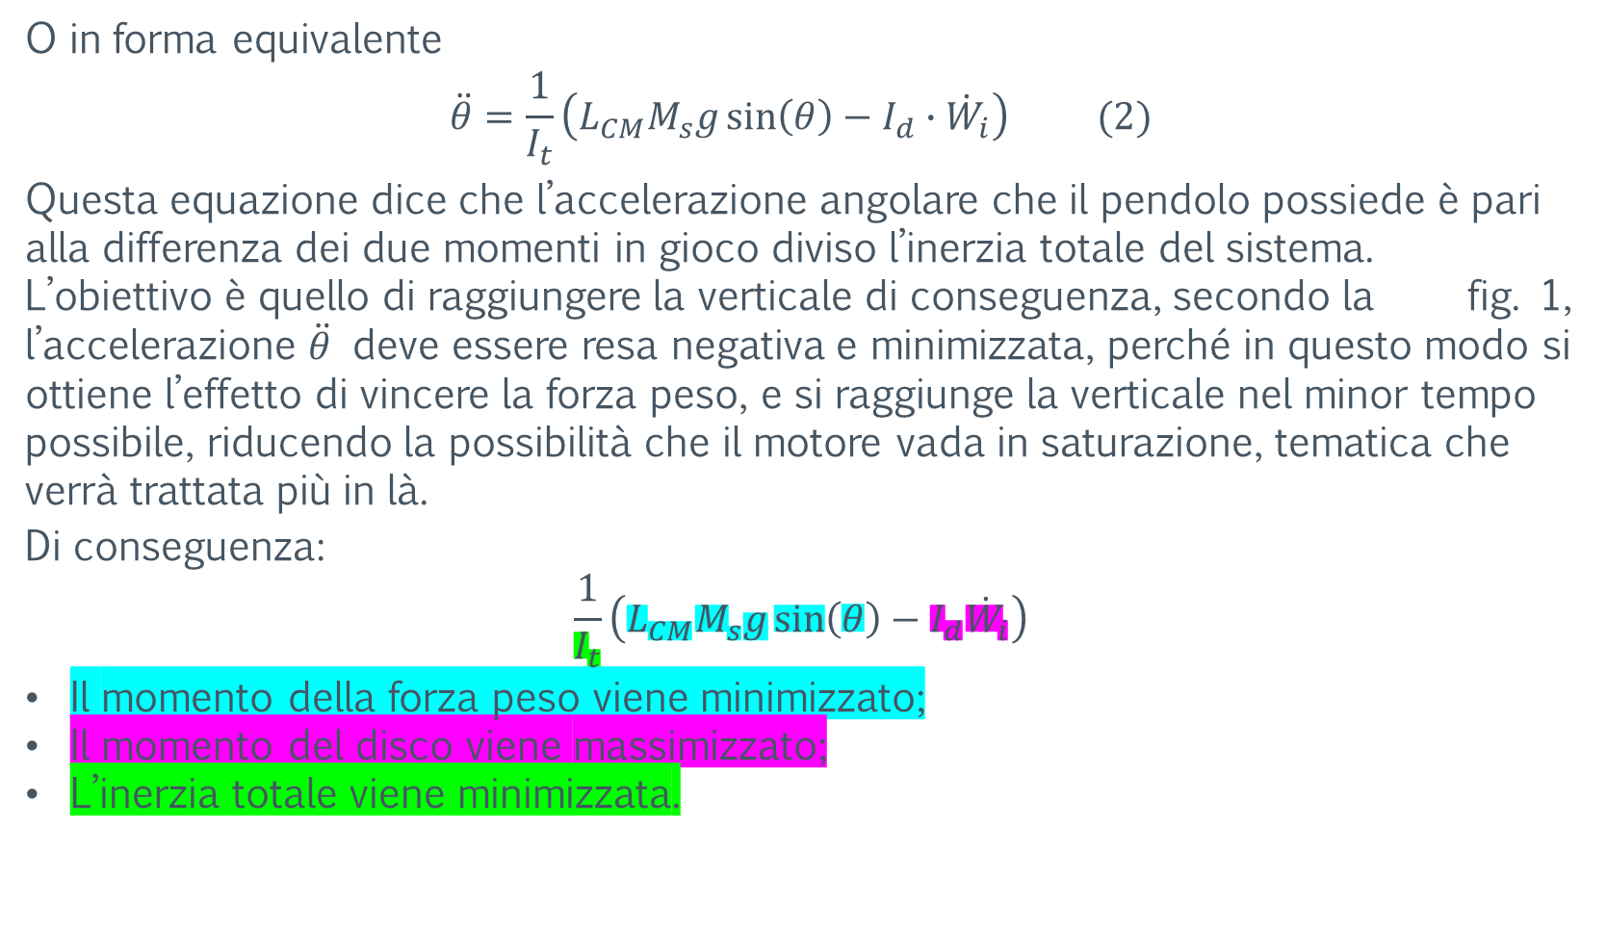
O in forma equivalente
$$\ddot{θ}=\frac{1}{I_{t}}\left(L_{CM}M_{s}g\sin\left(θ\right)−I_{d}∙{\dot{W}}_{i}\right) (2)$$
Questa equazione dice che l’accelerazione angolare che il pendolo possiede è pari alla differenza dei due momenti in gioco diviso l’inerzia totale del sistema.
L’obiettivo è quello di raggiungere la verticale di conseguenza, secondo la fig. 1, l’accelerazione $\ddot{θ}$ deve essere resa negativa e minimizzata, perché in questo modo si ottiene l’effetto di vincere la forza peso, e si raggiunge la verticale nel minor tempo possibile, riducendo la possibilità che il motore vada in saturazione, tematica che verrà trattata più in là.
Di conseguenza:
$$\frac{1}{I_{t}}\left(L_{CM}M_{s}g\sin\left(θ\right)−I_{d}{\dot{W}}_{i}\right)$$
Il momento della forza peso viene minimizzato;
Il momento del disco viene massimizzato;
L’inerzia totale viene minimizzata.

Slide 9
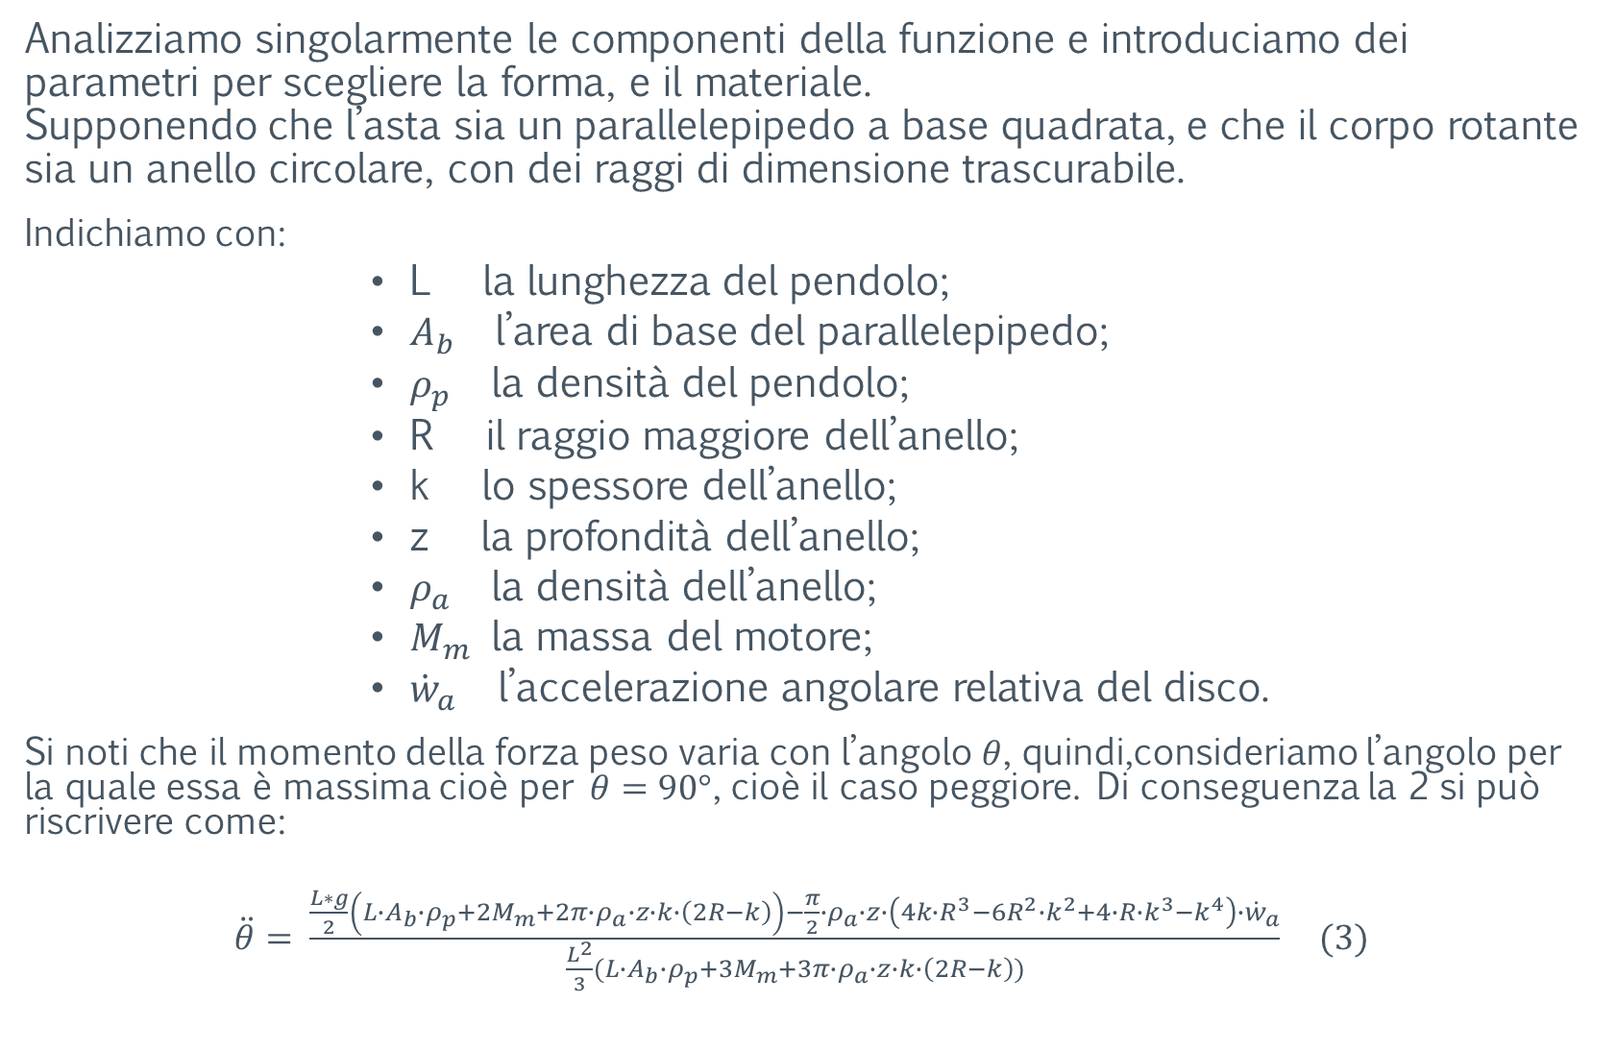
Analizziamo singolarmente le componenti della funzione e introduciamo dei parametri per scegliere la forma, e il materiale.
Supponendo che l’asta sia un parallelepipedo a base quadrata, e che il corpo rotante sia un anello circolare, con dei raggi di dimensione trascurabile.
Indichiamo con:
L la lunghezza del pendolo;
$A_{b}$ l’area di base del parallelepipedo;
$ρ_{p}$ la densità del pendolo;
R il raggio maggiore dell’anello;
k lo spessore dell’anello;
z la profondità dell’anello;
$ρ_{a}$ la densità dell’anello;
$M_{m}$ la massa del motore;
${\dot{w}}_{a}$ l’accelerazione angolare relativa del disco.
Si noti che il momento della forza peso varia con l’angolo $θ$, quindi,consideriamo l’angolo per la quale essa è massima cioè per$θ=90°$, cioè il caso peggiore. Di conseguenza la 2 si può riscrivere come:
$\ddot{θ}= \frac{\frac{L∗g}{2}\left(L∙A_{b}∙ρ_{p}+2M_{m}+2π∙ρ_{a}∙z∙k∙\left(2R−k\right)\right)−\frac{π}{2}∙ρ_{a}∙z∙\left(4k{∙R}^{3}−6R^{2}∙k^{2}+4∙R∙k^{3}−k^{4}\right)∙{\dot{w}}_{a}}{\frac{L^{2}}{3}(L∙A_{b}∙ρ_{p}+3M_{m}+3π∙ρ_{a}∙z∙k∙\left(2R−k\right))} (3)$

Slide 10
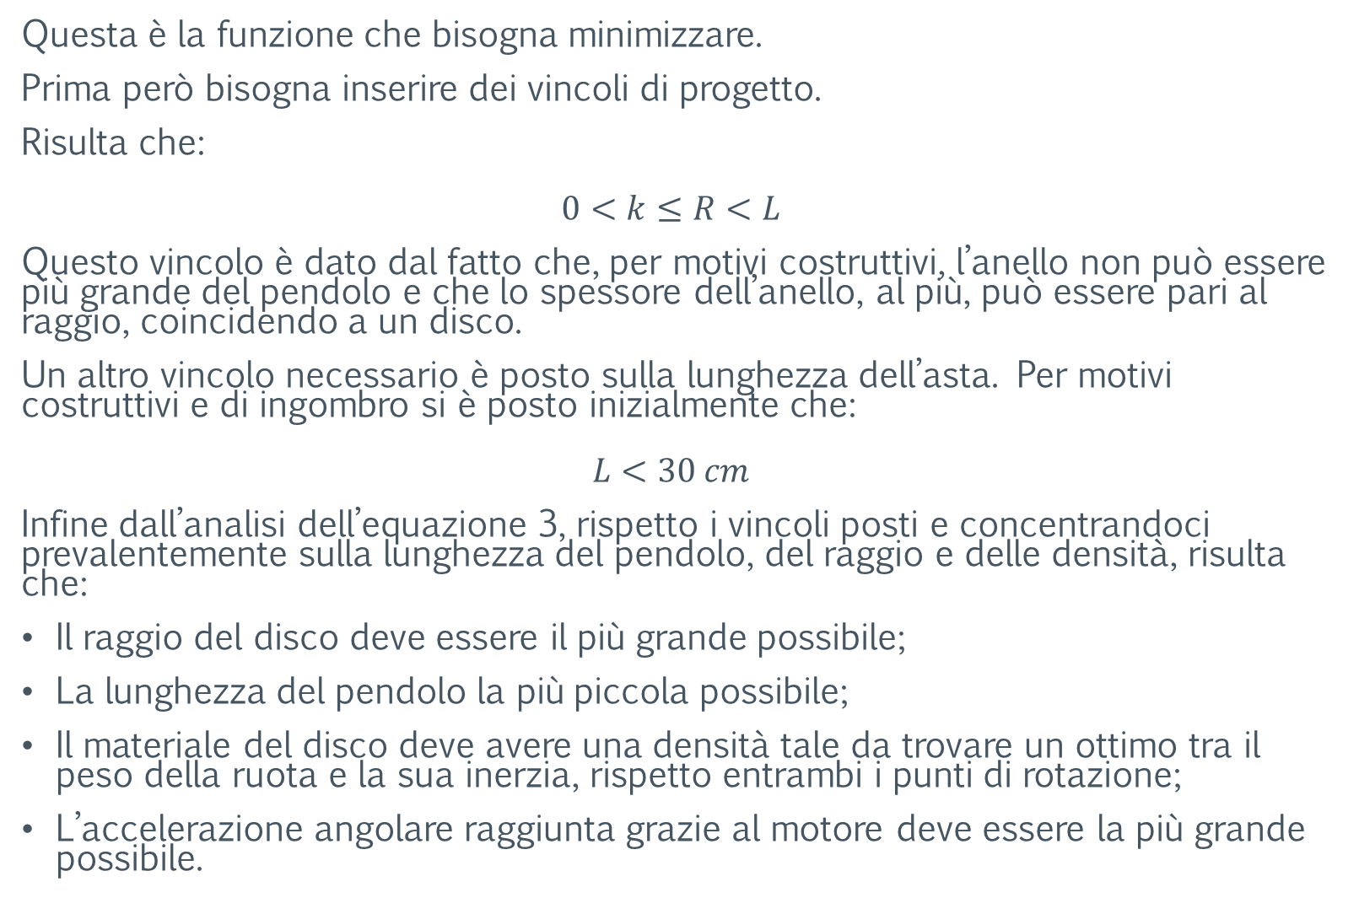
Questa è la funzione che bisogna minimizzare.
Prima però bisogna inserire dei vincoli di progetto.
Risulta che:
$$0<k≤R<L$$
Questo vincolo è dato dal fatto che, per motivi costruttivi, l’anello non può essere più grande del pendolo e che lo spessore dell’anello, al più, può essere pari al raggio, coincidendo a un disco.
Un altro vincolo necessario è posto sulla lunghezza dell’asta. Per motivi costruttivi e di ingombro si è posto inizialmente che:
$$L<30 cm$$
Infine dall’analisi dell’equazione 3, rispetto i vincoli posti e concentrandoci prevalentemente sulla lunghezza del pendolo, del raggio e delle densità, risulta che:
Il raggio del disco deve essere il più grande possibile;
La lunghezza del pendolo la più piccola possibile;
Il materiale del disco deve avere una densità tale da trovare un ottimo tra il peso della ruota e la sua inerzia, rispetto entrambi i punti di rotazione;
L’accelerazione angolare raggiunta grazie al motore deve essere la più grande possibile.

Slide 11
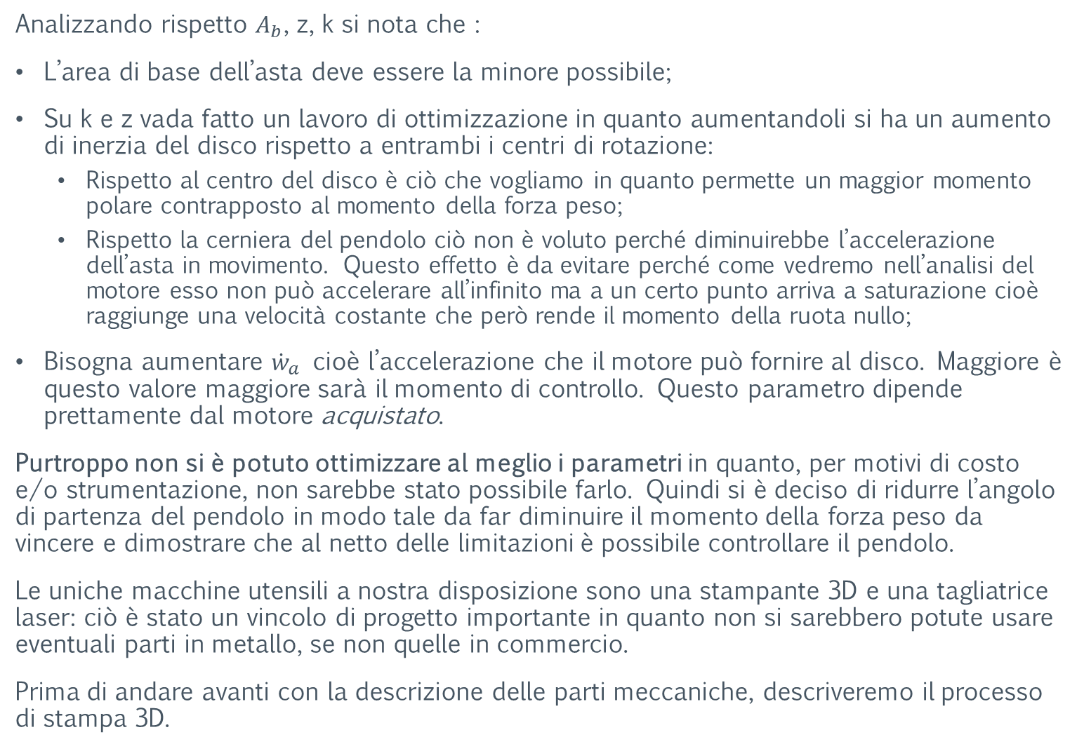
Analizzando rispetto $A_{b}$, z, k si nota che :
L’area di base dell’asta deve essere la minore possibile;
Su k e z vada fatto un lavoro di ottimizzazione in quanto aumentandoli si ha un aumento di inerzia del disco rispetto a entrambi i centri di rotazione:
Rispetto al centro del disco è ciò che vogliamo in quanto permette un maggior momento polare contrapposto al momento della forza peso;
Rispetto la cerniera del pendolo ciò non è voluto perché diminuirebbe l’accelerazione dell’asta in movimento. Questo effetto è da evitare perché come vedremo nell’analisi del motore esso non può accelerare all’infinito ma a un certo punto arriva a saturazione cioè raggiunge una velocità costante che però rende il momento della ruota nullo;
Bisogna aumentare ${\dot{w}}_{a}$ cioè l’accelerazione che il motore può fornire al disco. Maggiore è questo valore maggiore sarà il momento di controllo. Questo parametro dipende prettamente dal motore acquistato.
Purtroppo non si è potuto ottimizzare al meglio i parametri in quanto, per motivi di costo e/o strumentazione, non sarebbe stato possibile farlo. Quindi si è deciso di ridurre l’angolo di partenza del pendolo in modo tale da far diminuire il momento della forza peso da vincere e dimostrare che al netto delle limitazioni è possibile controllare il pendolo.
Le uniche macchine utensili a nostra disposizione sono una stampante 3D e una tagliatrice laser: ciò è stato un vincolo di progetto importante in quanto non si sarebbero potute usare eventuali parti in metallo, se non quelle in commercio.
Prima di andare avanti con la descrizione delle parti meccaniche, descriveremo il processo di stampa 3D.

Slide 12
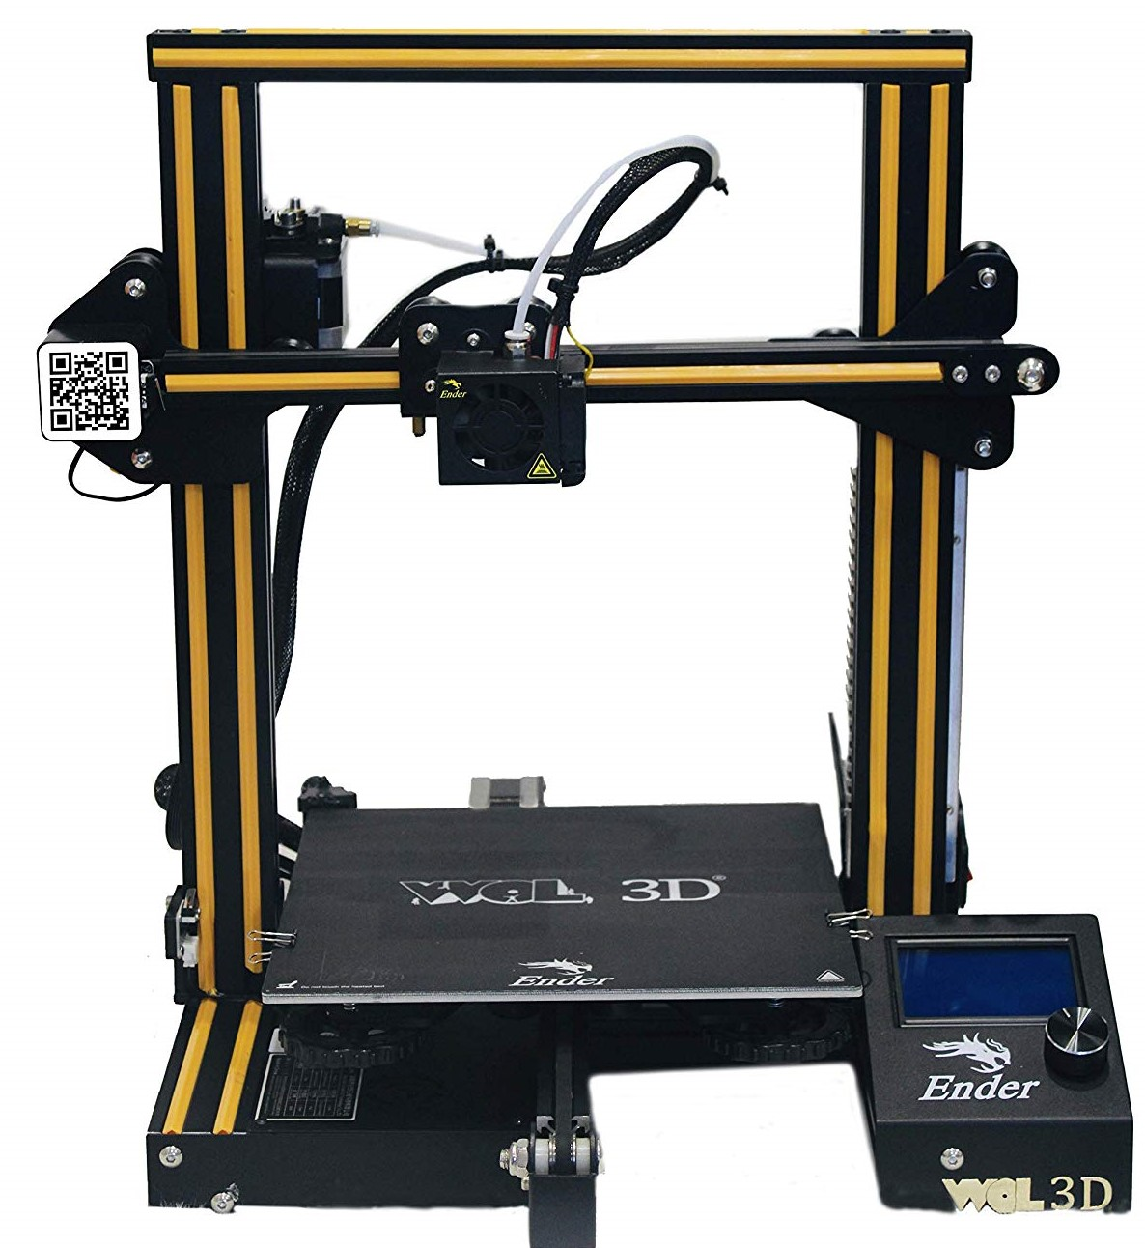
Stampante 3D
La stampa 3D è un processo di produzione additivo che prevede la progettazione virtuale del pezzo e la stampa strato dopo strato dello stesso. Ci sono vari tipi di stampanti 3D che si differiscano dal processo di stampa. La stampante a nostra disposizione è una stampante a modellazione a deposizione fusa (FDM) cioè il filamento plastico viene estruso e depositato sul piano di stampa.
Il processo per ottenere l’oggetto finito è:
Progettazione del pezzo attraverso un software di modellazione 3D;
Il file deve essere poi convertito in un formato che la macchina possa leggere, questa operazione è effettuata da un programma detto di «slicing», questo prende il modello dell’oggetto e lo divide in fette. Inoltre è possibile impostare i parametri di stampa;
Si stampa l’oggetto;
Ci può essere, dove necessario, un lavoro di post-produzione per affinare il risultato ottenuto.
Una parte importante del processo è la scelta dei parametri di stampa da cui dipenderanno le caratteristiche del prodotto finito.

Slide 13
Le impostazioni più importanti sono:
Altezza dello strato:
Questo parametro indica l’altezza dello strato stampato, più piccolo è questo valore più sarà preciso il pezzo, ma aumenterà il tempo di stampa;
Spessore delle pareti:
Questo indica lo spessore che le superfici esterne del pezzo possiedono;
Pattern del riempimento:
Gli oggetti stampati con questa tecnologia, di solito, non sono «pieni» ma all’interno possiedono una struttura geometrica in modo da dare robustezza al pezzo. In base al pattern questa può variare parecchio;
Densità del riempimento (Infill):
Questo parametro indica la percentuale del riempimento dell’oggetto in stampa. Un riempimento maggiore permetterà di avere un pezzo più robusto, di contro aumentano il tempo di stampa e la quantità di materiale usato;
Temperatura di stampa:
Questo parametro serve a definire la temperatura dell’ugello. Ogni filamento per fondere ha bisogno di trovarsi in un certo range di temperatura, inoltre in base alla temperatura in cui si trova potrebbe colare più o meno materiale e quindi va a incidere sulla qualità della stampa;

Slide 14
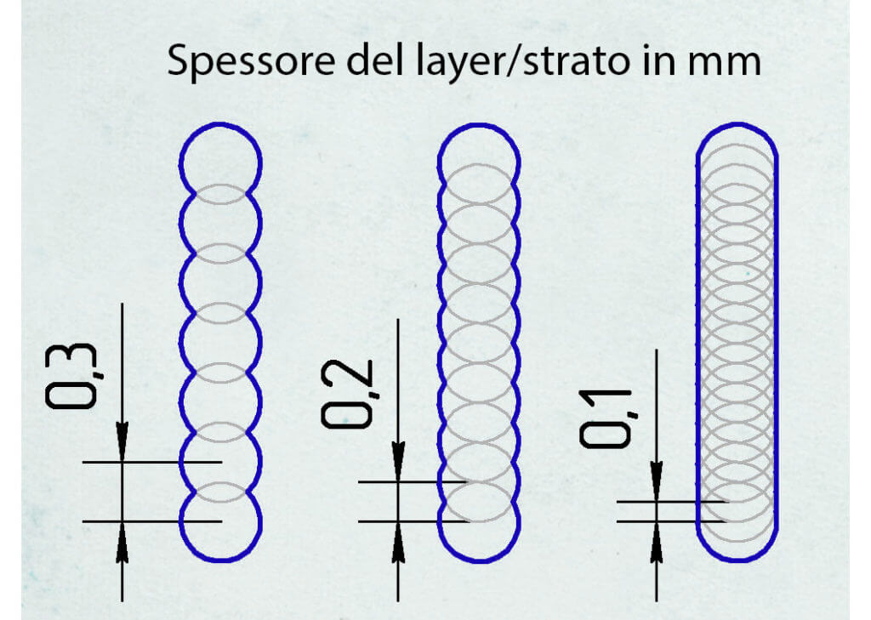
Altezza dello strato

Slide 15
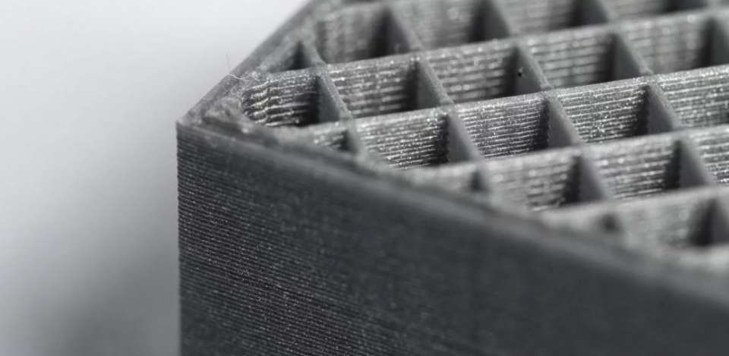
Spessore delle pareti

Slide 16
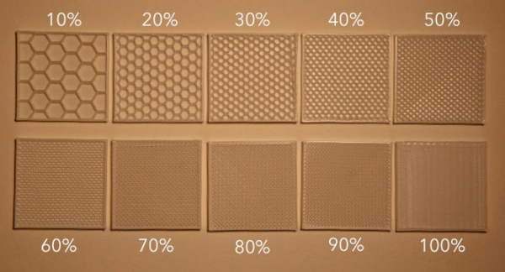
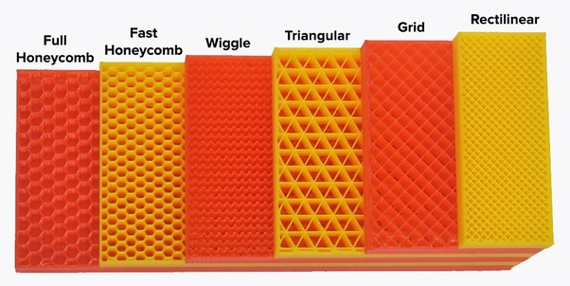
Infill

Slide 17
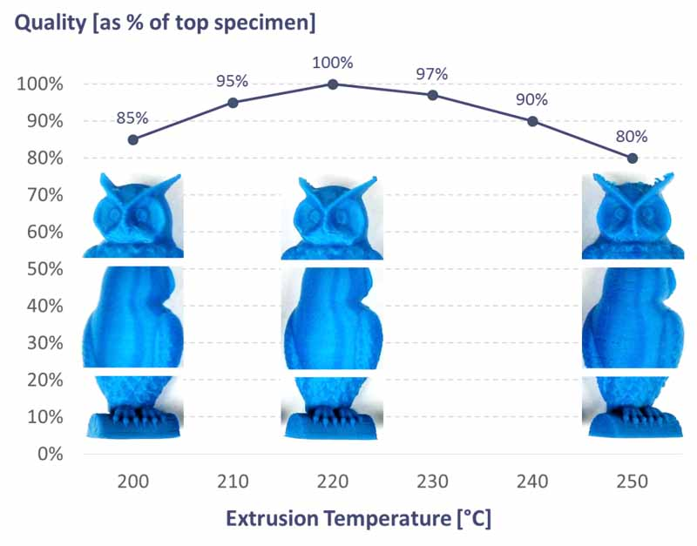
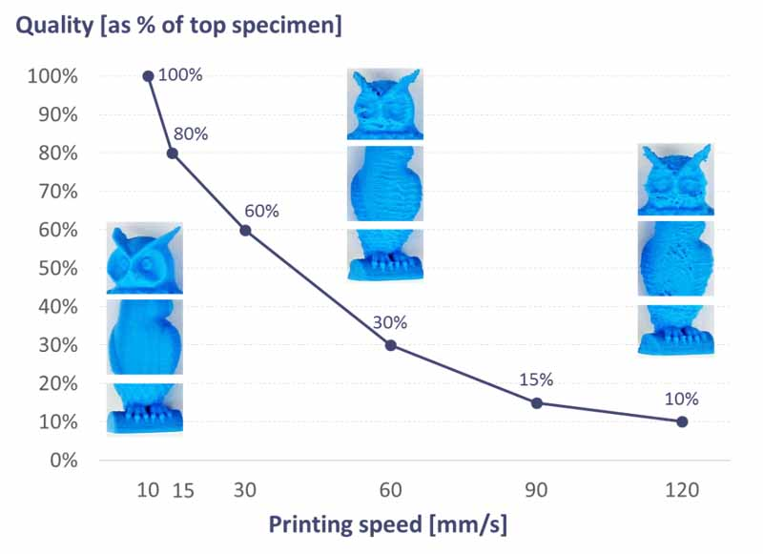
Temperatura e velocità

Slide 18
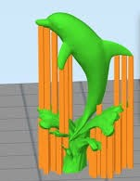
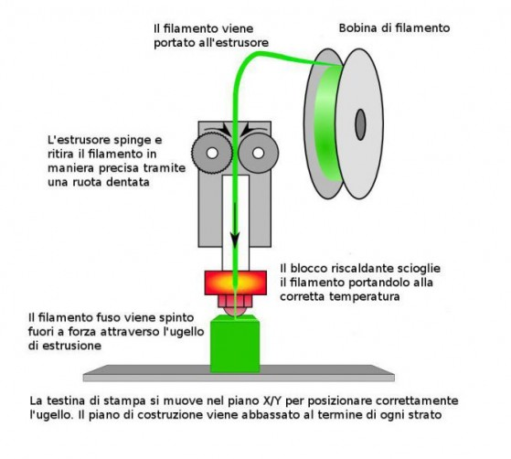
Supporto Metodo di estrusione

Slide 19
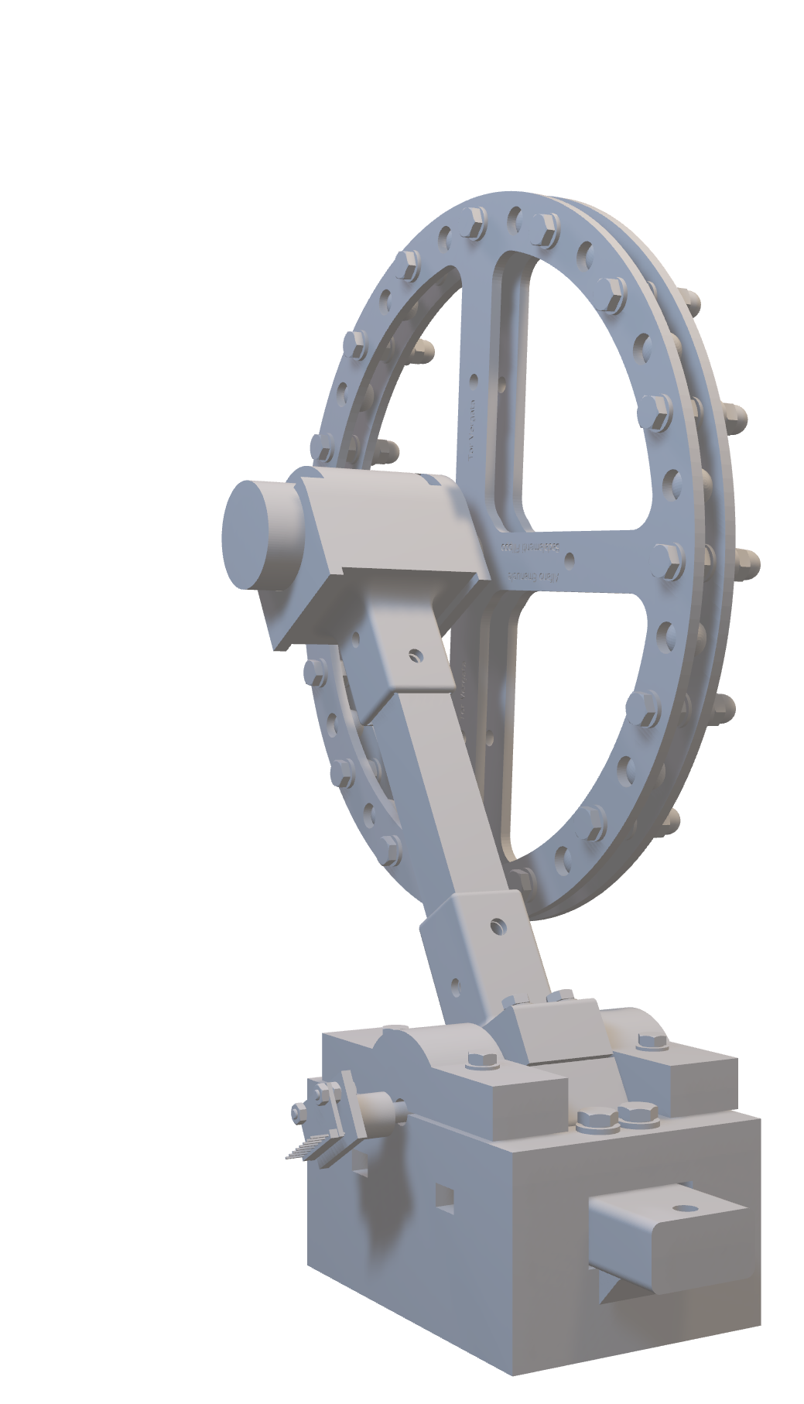
Pendolo inverso
Base (assieme)
Connettore inferiore (assieme)
Asta
Connettore superiore
Motore
Disco (assieme)
6
5
4
3
2
1

Slide 20
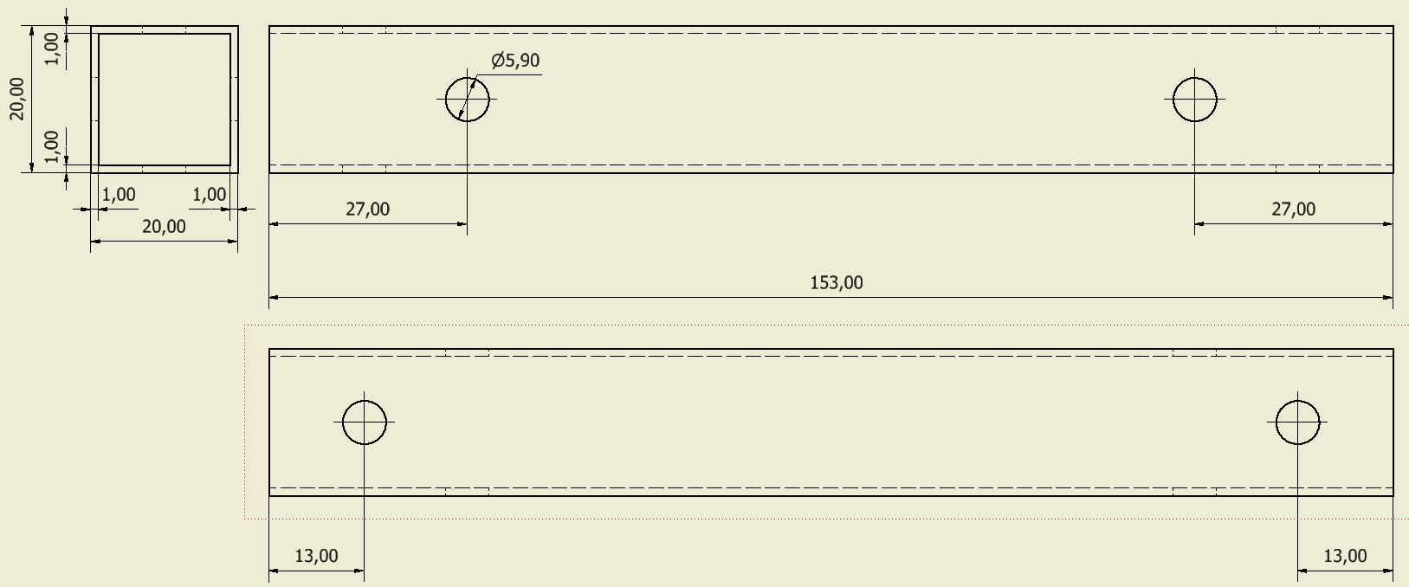
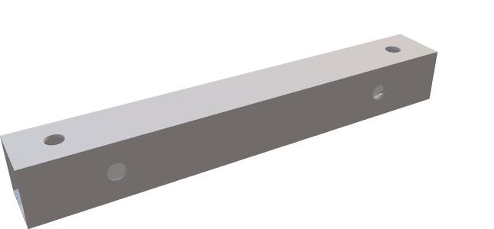
Asta (3)
L’asta è stato il primo elemento dimensionato, in quanto tutto il sistema è stato progettato attorno a questo componente. Serviva un pezzo resistente agli urti e che potesse sostenere il peso del motore e della ruota senza flettersi, con un peso contenuto. Per questo, la scelta è ricaduta su una barra di alluminio.
In figura sono indicate le dimensioni e la geometria.
La lunghezza dell’asta è stata calcolata in modo tale che, una volta montato il sistema, il perno del pendolo e l’asse del motore fossero distanti 20 cm.
Inoltre, sono stati previsti dei fori per fissare con delle viti M5 l’asta ai due connettori, qualora ciò fosse stato necessario.

Slide 21
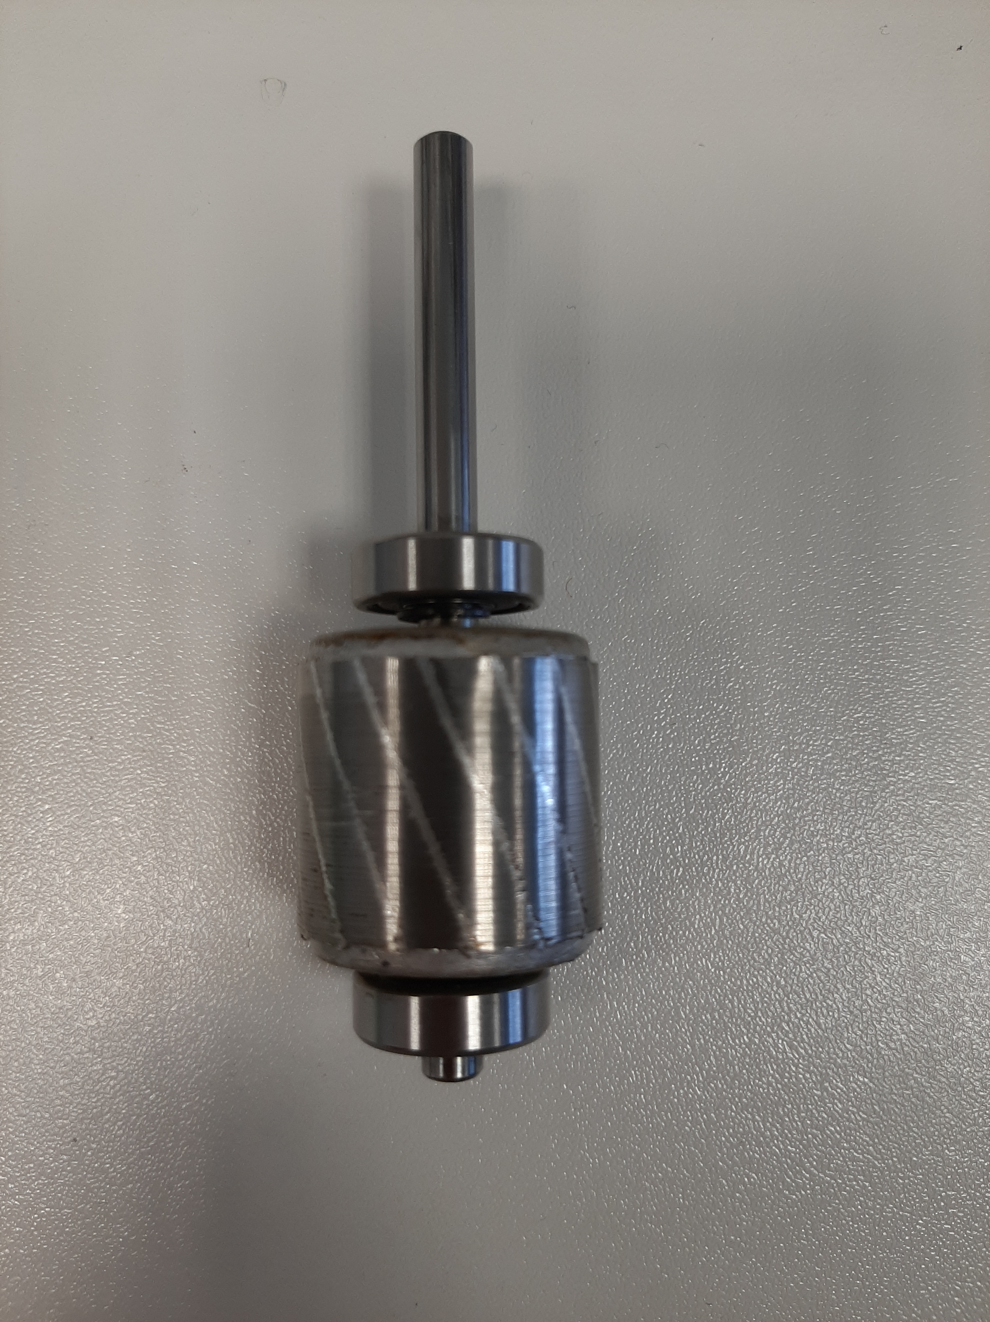
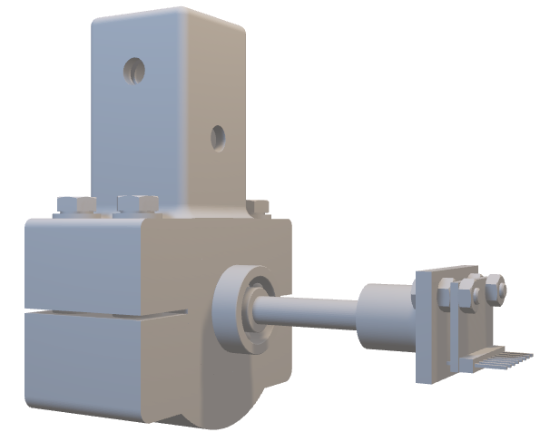
Connettore inferiore (assieme) (2)
Il connettore inferiore serve a collegare l’asta alla base. Esso lo fa attraverso un perno, sostenuto da due cuscinetti permettendo il movimento del disco, riducendo gli attriti. Inoltre al perno è collegata la MPU 6050.
Esso, inizialmente, era stato progettato in un unico pezzo che permetteva l’inserimento del perno, bloccato da una vite di pressione.
Successivamente è stato trovato un componente del motore di un trapano che, come potete vedere in figura, possiede un perno già vincolato a dei cuscinetti. Di conseguenza il connettore è stato riprogettato in due parti:
La parte superiore attraverso una sporgenza permette l’inserimento dell’asta che viene bloccata per interferenza, ma per sicurezza sono stati preposti dei fori M5;
La parte inferiore serve a bloccare il perno e si fissa alla parte superiore attraverso 4 viti M4.
Inoltre si è modellato un pezzo che permette l’accoppiamento tra la MPU e il perno.

Slide 22
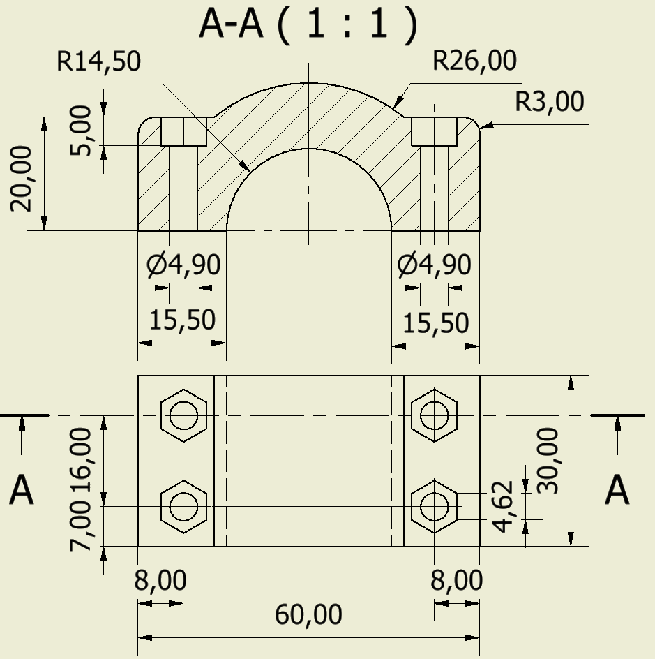
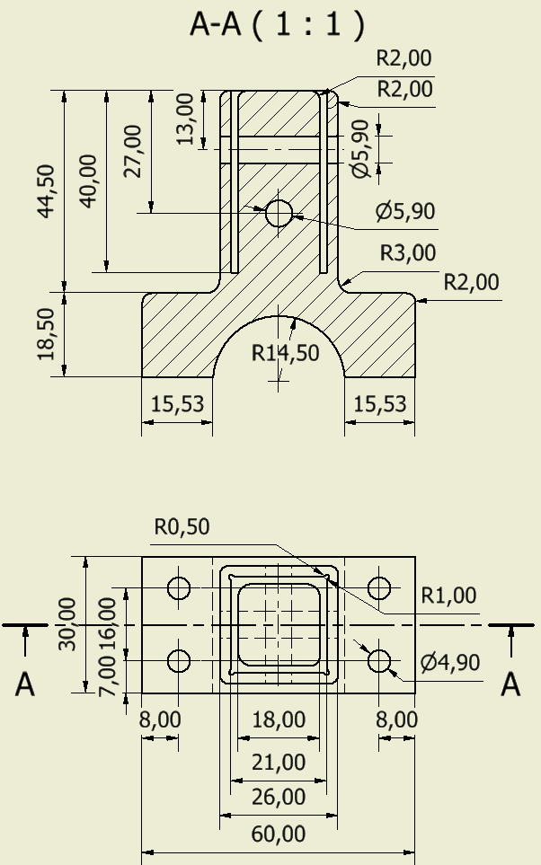
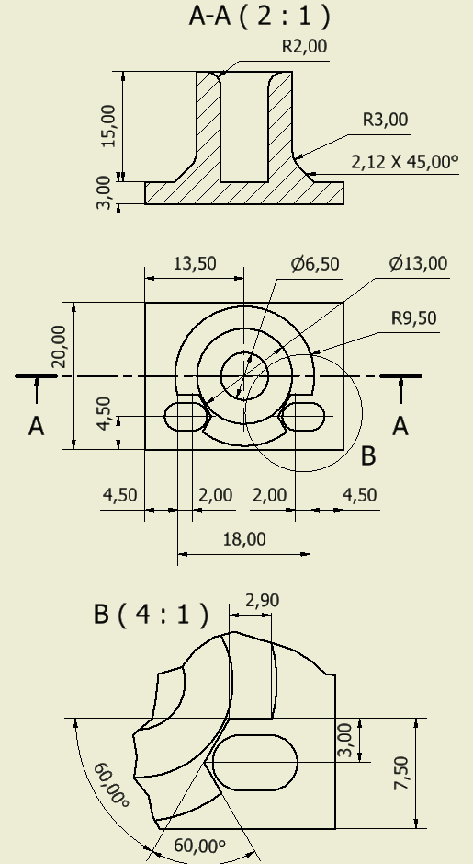
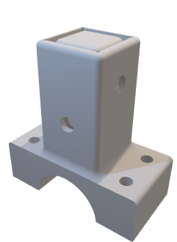
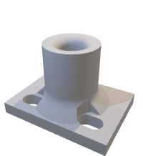
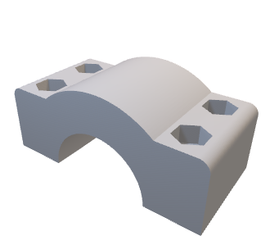
Parte inferiore
Parte Superiore
Connettore MPU

Slide 23
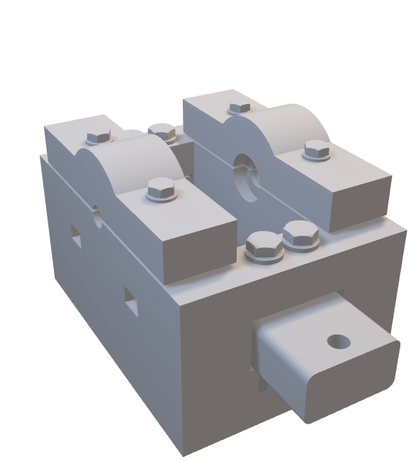
Base (assieme) (1)
La base è formata da tre componenti:
Un pezzo dove vengono alloggiati i cuscinetti.
Due ‘coperchi’ che servono a fissare i cuscinetti in sede
Due ‘braccia’ che servono a montare delle viti M6 per limitare l’escursione del braccio
Per via della ridotta area di stampa non è stato possibile avere una base adeguatamente ampia che potesse reggere il disco, quindi a sua volta sono stati previsti dei fori per montare la base su un pannello di legno.

Slide 24
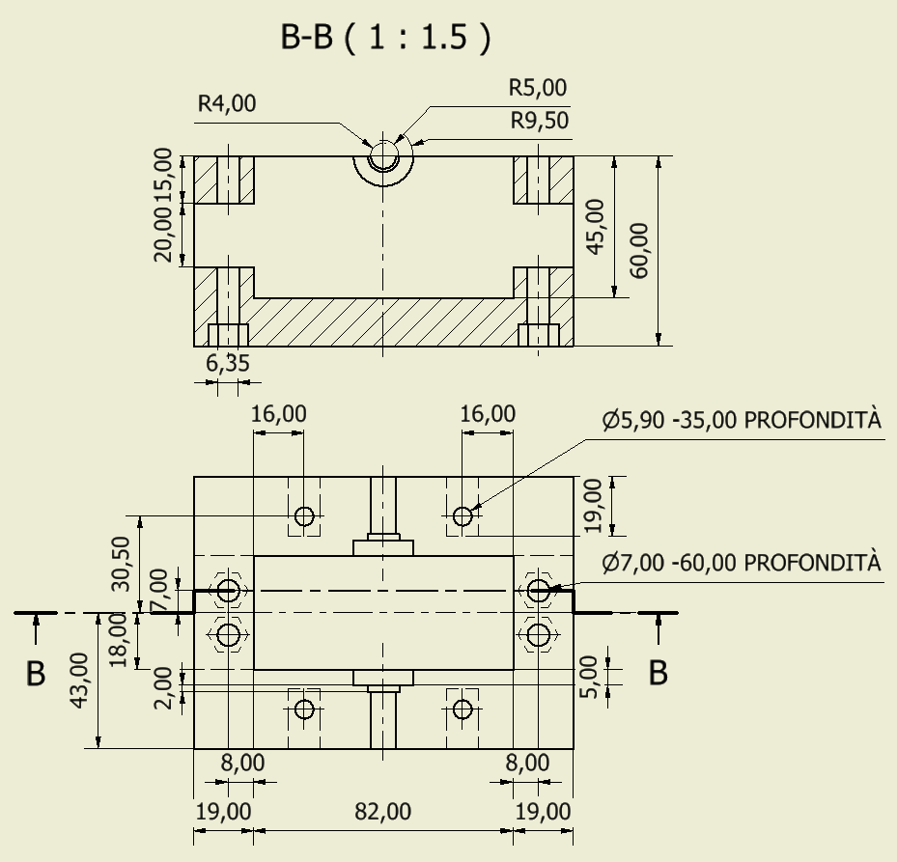
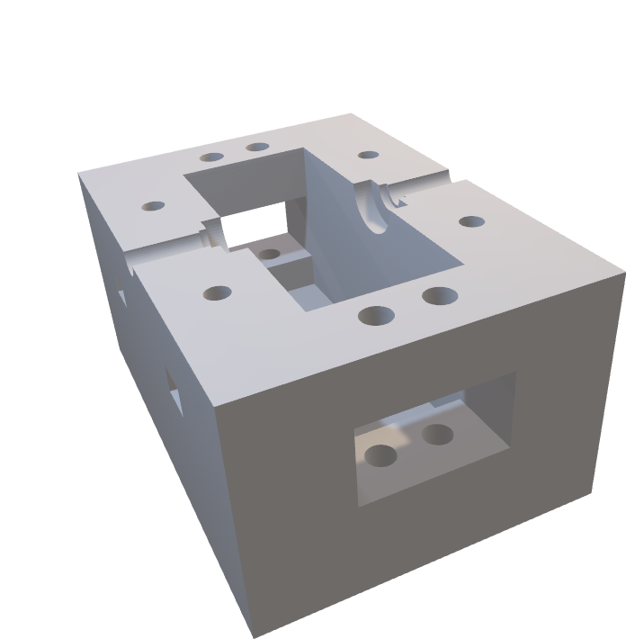
Base

Slide 25
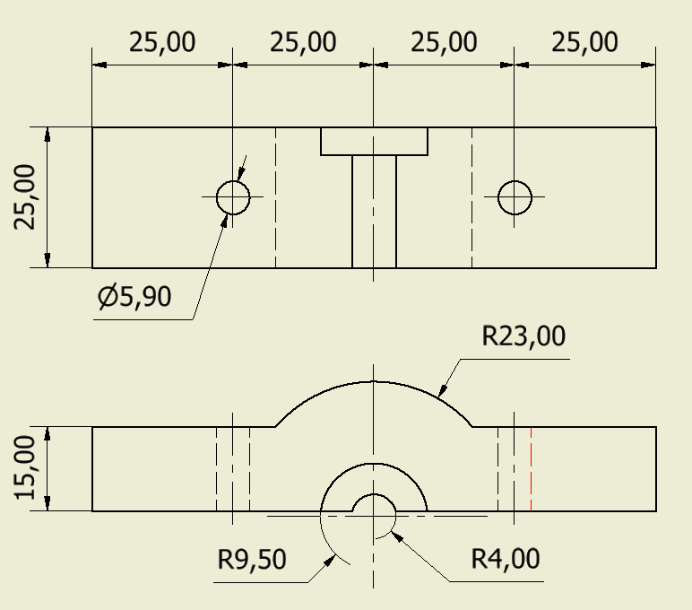
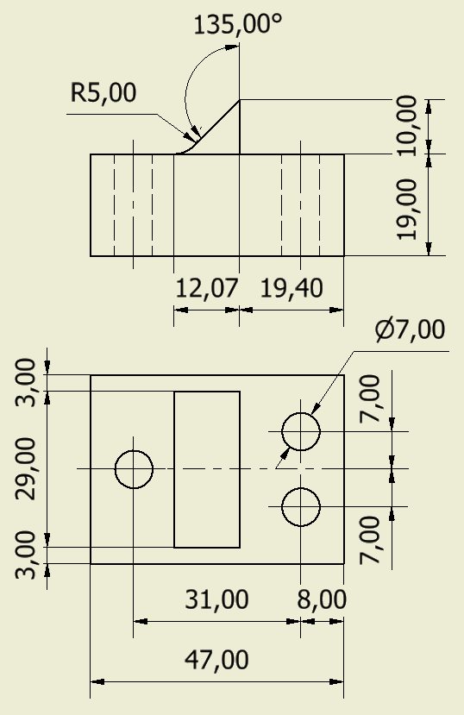
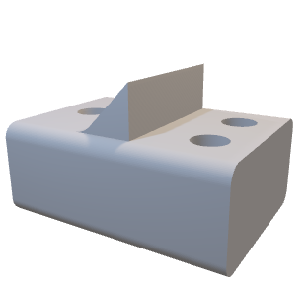
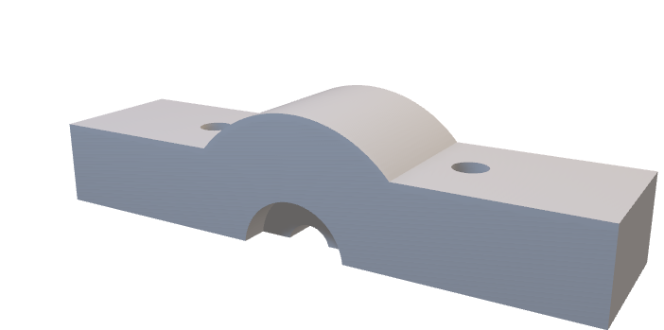
Coperchio
Braccio

Slide 26
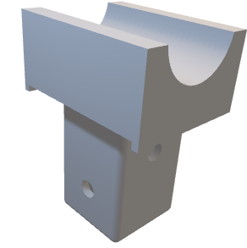
Connettore superiore (4)
Il connettore superiore è il componente che assicura il motore all’asta.
Si può virtualmente dividere in due parti, quella inferiore che serve a connettere il pezzo all’asta, e quella superiore che serve ad alloggiare il motore.
Di esso sono state progettate tre versioni, esse differiscono principalmente dalla seconda parte, cioè da come viene alloggiato il motore.
La prima versione prevede il motore alloggiato in una sede semicilindrica e bloccato attraverso delle fascette che in un primo momento sono state ritenute adeguate per il fissaggio. In fase sperimentale, per via delle forze in gioco, queste non assicuravano il motore in sede, ma gli permettevano una rotazione che dissipava quasi totalmente il momento polare fornito dal disco vanificando il tutto. E portando quindi alla riprogettazione del componente

Slide 27
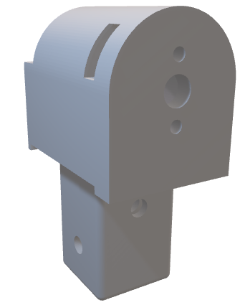
La seconda versione prevede l’aggiunta di una parete con due fori per poter fissare saldamente il motore al pezzo, inoltre la sede del motore non è più semicilindrica ma completa, questo per dare maggiore resistenza alla parete. Infine sono stati aggiunti dei fori per inserire comunque le fascette e quindi dare maggiore stabilità. In questo componente sono entrate in gioco le criticità della stampa 3D in quanto la prima versione stampata si è danneggiata perché l’infill e lo spessore delle linee perimetrali non era adeguato a reggere gli sforzi a cui era sottoposto. Di conseguenza si è stampato di nuovo, aumentando entrambi i parametri, inoltre si è diminuita l’altezza dello strato per ottenere una stampa, migliore.

Slide 28
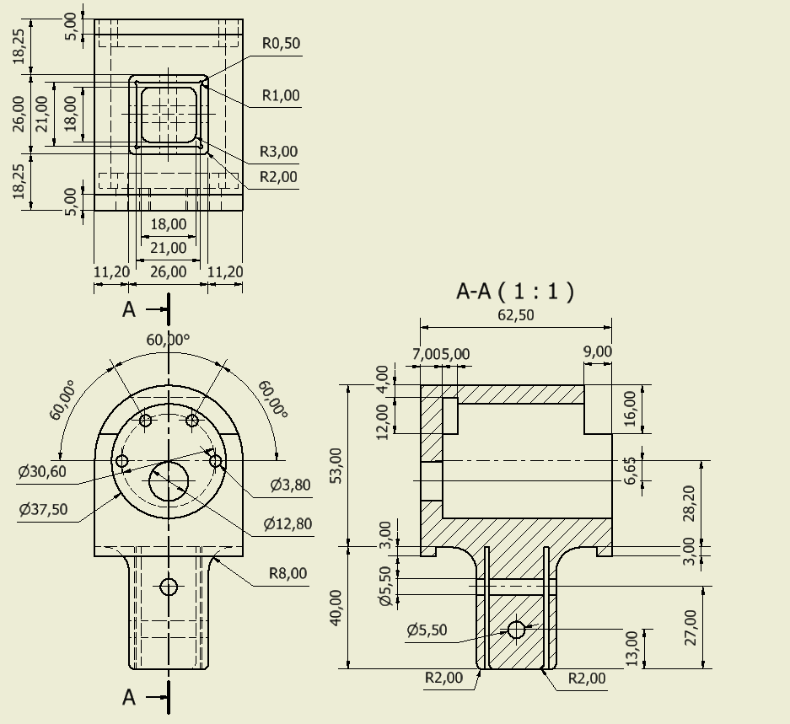
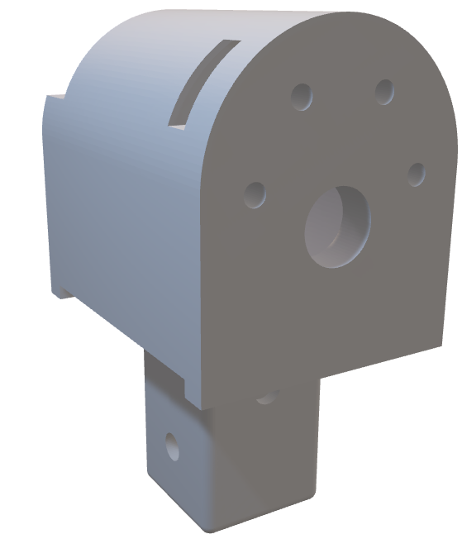
La terza versione è sostanzialmente uguale alla seconda, che è stata modificata per alloggiare un nuovo tipo di motore, in quanto quest’ultimo si è rivelato il collo di bottiglia del sistema ed è stato sostituito. Vedremo dopo il perché.

Slide 29
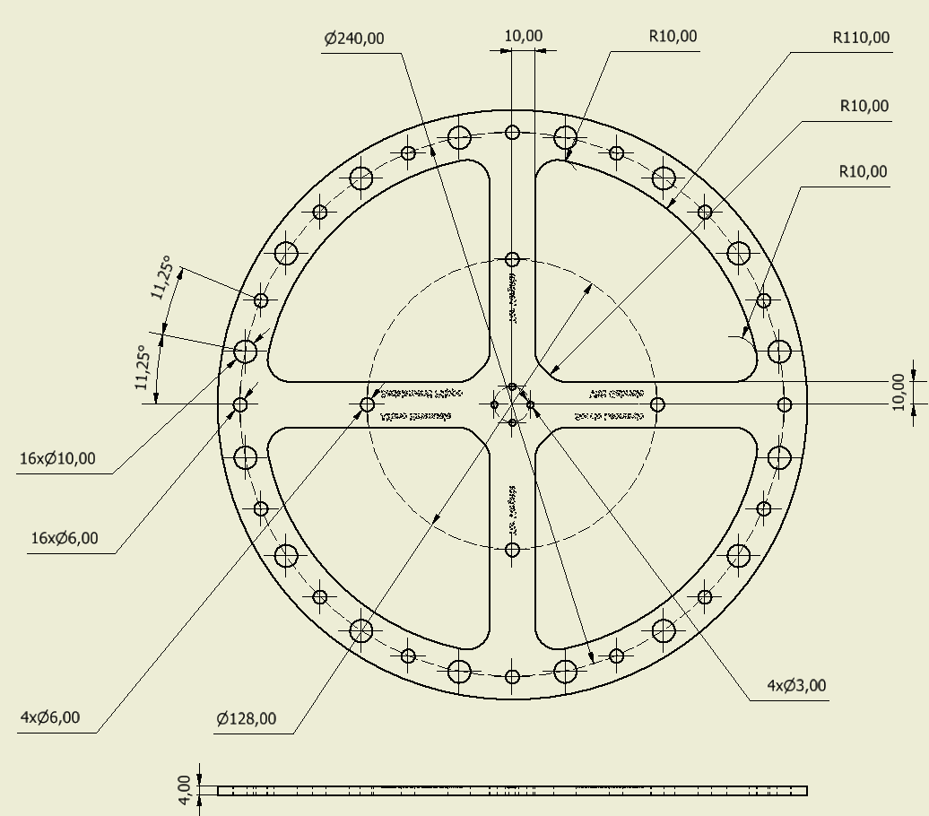
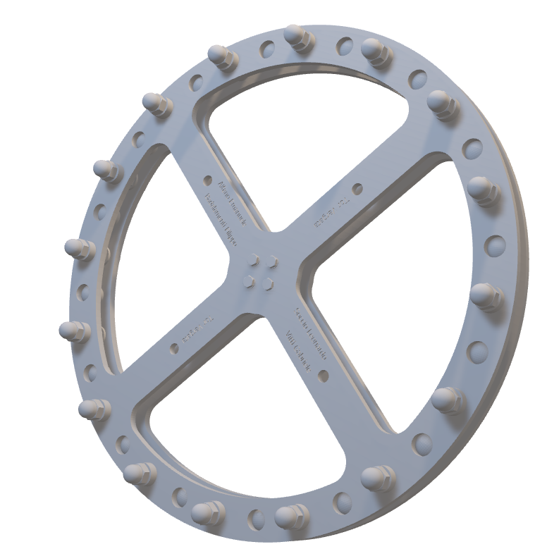
Disco (assieme) (6)

Slide 30
Il disco è il componente che permette, assieme al motore, di controllare il pendolo inverso. Dall’analisi effettuata si è evinto che l’inerzia del disco deve essere massimizzata.
Compatibilmente con gli ingombri degli altri componenti il raggio scelto è stato di 13 cm, quindi, come previsto dall’analisi il raggio più grande possibile.
Come anticipato nella sezione dell’analisi la scelta del materiale è cruciale, in quanto l’anello deve avere una buona inerzia. Qui sono entrati in gioco le limitazioni sulla strumentazione, infatti, non essendo possibile lavorare oggetti in metallo esso è stato pensato come una struttura composita da due dischi in legno, nella quale sono stati predisposti degli alloggiamenti per delle sfere in metallo e per le viti di montaggio. Entrambi servono a regolare la massa dell’anello e quindi ad aumentare l’inerzia.
Il disco è stato ottenuto attraverso una tagliatrice laser e il legno usato è di pioppo con uno spessore di 4 mm.

Slide 31
Calcolo delle inerzie
Le equazioni del moto (come vedremo) sono state scritte con la convenzione Denavit-Hartenberg di conseguenza bisogna conoscere le inerzie dei componenti, nello specifico del braccio, e del disco attorno il proprio asse di rotazione.
Le inerzie quindi sono state calcolate attraverso il software Inventor, lo stesso con cui abbiamo progettato i pezzi.
Una problematica è stata data dai pezzi in plastica perché essendo stati stampati con un infill minore del 100% la densità del materiale è inferiore rispetto lo stesso componente stampato in PLA, ma pieno. Questo si è risolto calcolando una densità media del pezzo pesando il componente e dividendo il valore trovato per il volume.
Per quanto riguarda il disco dovendo essere l’inerzia regolabile il valore è stato calcolato trovando l’inerzia dei singoli componenti rispetto l’asse di rotazione passante per il baricentro e parallelo all’asse di rotazione del disco e poi calcolato con una semplice formula parametrica che prende in ingresso il numero di componenti usate.

